Slide 1

TECHNICAL LITERATURE REVIEW
AI Agent Skills
技术文献综述
从过程性知识到模块化能力扩展
研究时间
技术领域
2025-2026
AI Agent Architecture

Slide 2
CONTENTS
目录
01
研究背景与技术定位
02
核心技术架构
Skills技术的演进脉络与生态定位
渐进式披露与双平台技术实现
03
功能价值与效能证据
04
研究空白与未来方向
量化收益与认知风险的实证研究
技术演进路径与待解关键问题
核心洞察： Skills技术代表AI Agent从"陈述性知识"向"程序性知识"转化的关键演进

Slide 3

CHAPTER 01
研究背景与
技术定位
Skills技术的演进脉络与生态定位
从概念提出到行业标准化

Slide 4
TECHNOLOGY EVOLUTION
Skills技术演进时间线
Anthropic推出Claude Skills
2025年初
Anthropic率先推出Claude Skills功能，允许Agent通过模块化方式扩展能力。Skills作为可复用的指令包，将领域专业知识封装为标准化组件。
OpenAI发布Codex Skills
2025年中
OpenAI紧随其后推出Codex Skills，采用类似的SKILL.md格式，但引入了显式/隐式双模式调用机制，体现不同的设计理念。
Anthropic开放Skills标准
2025年10月
Anthropic将Skills作为开放标准发布，建立官方GitHub仓库(anthropics/skills)，推动行业标准化。这一举措标志着Skills从专有功能向通用架构的转变。
官方文档与最佳实践指南发布
行业技术趋同
2025年12月
OpenAI事实上采纳了Anthropic的Skills框架，双平台在文件结构和核心概念上实现统一。行业技术趋同已经发生，为标准化奠定基础。

Slide 5
CORE DEFINITION
技术本质与核心定义
官方定义
理论框架
从技术演进视角，Skills对应的是从陈述性知识到程序性知识的转化。
"Skills是可发现的指令、脚本和资源集合，赋予Agent新能力"
— Anthropic官方文档
理论来源：
TechRxiv预印本
Skills不是简单的提示词模板，而是完整的领域知识封装，包含操作指南、示例、边界条件和可执行资源。
《Agent Skills from the Perspective of Procedural Memory》
技术本质
核心洞察
Skills将人类专家的隐性知识转化为显性编码，使AI Agent能够执行需要专业判断和复杂决策的任务，而不仅是信息检索或简单工具调用。
Skills的核心是 模块化的能力扩展机制 ，将以下要素封装为可复用组件：
领域专业知识
标准化操作流程
可执行资源与脚本

Slide 6
ECOSYSTEM POSITIONING
技术生态定位
Skills vs MCP vs Function Calling：互补而非替代
技术方案 | 核心定位 | 解决的问题 | 抽象层级
Function Calling | 原子操作级别的工具调用 | 能做什么 | 低
MCP | Agent与外部工具的连接协议 | 怎么连 | 中
Skills | 完整工作流和领域最佳实践的封装 | 怎么做好 | 高
互补关系
架构层级
三者构成互补的技术栈，而非竞争关系：
应用层
Skills
•
一个Skill内部可能调用多个Function
业务逻辑封装、工作流编排
•
通过MCP连接的外部工具也可被Skill编排
协议层
MCP
•
Skills处于更高的抽象层级，封装完整业务逻辑
标准化连接、上下文传递
执行层
Function Calling
原子操作、工具执行

Slide 7

CHAPTER 02
核心技术
架构
渐进式披露与双平台技术实现
解决Context窗口约束的关键创新

Slide 8
PROGRESSIVE DISCLOSURE
渐进式披露机制：三级信息分层
Skills架构最核心的设计，实现Context窗口的高效利用
层级 | 加载内容 | 触发条件 | Token开销
1 元数据 | 每个Skill的名称 + 一句话描述 | 系统启动 | ~50-100 tokens/skill
2 完整指令 | SKILL.md全文（步骤、示例、边界条件） | 任务语义匹配成功 | ~2000 tokens/skill
3 外部资源 | 脚本、参考文档、模板 | 执行过程中按需引用 | 按需加载
1
Discovery
2
Activation
3
Execution
系统启动时，Agent仅加载所有可用Skill的元数据层（名称+描述），建立Skill索引。
当任务描述与某Skill的元数据语义匹配时，系统加载该Skill的完整SKILL.md。
Agent执行Skill指令时，按需引用配套资源（脚本、文档、模板）。
类比：图书馆的目录卡片
类比：根据目录找到具体书籍
类比：阅读时查阅附录资料

Slide 9
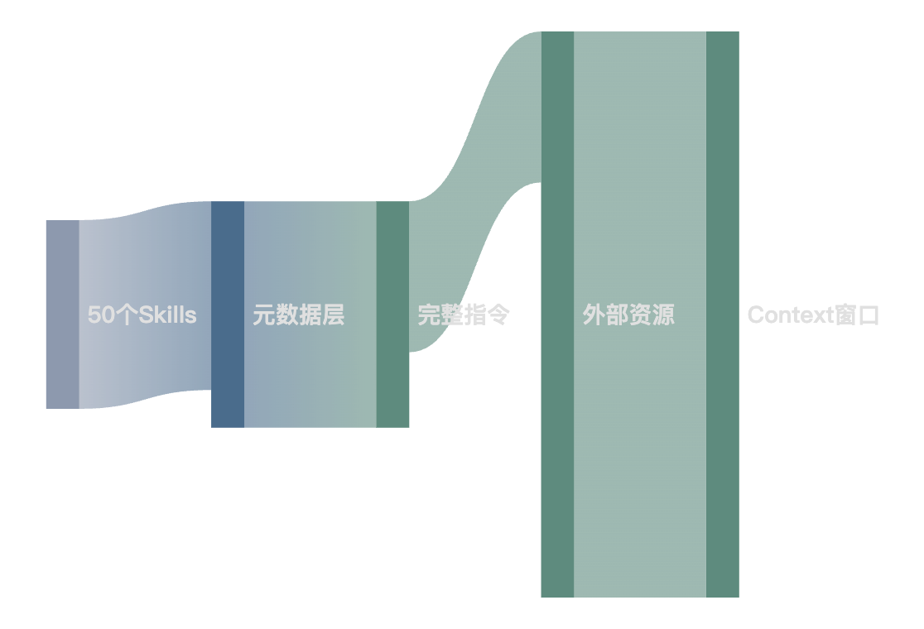
EFFICIENCY GAINS
渐进式披露的效能收益
Context窗口优化的量化分析
Token消耗对比
渐进式披露流程示意
传统全量加载
100K
50个Skills × 2000 tokens
渐进式披露
15K
元数据层5K + 激活2-3个Skills
节省比例
85%+
深层效益
长任务执行的内存效率
Skill执行过程中早期步骤可被摘要归档，类似操作系统虚拟内存管理，使Agent能处理超出物理context窗口的任务。
注意力聚焦
关键洞察：渐进式披露不仅是Token优化技术，更是认知负荷管理策略，使Agent能在有限Context窗口内处理更复杂的长期任务。
实证观察表明过长context导致模型注意力分散，渐进披露通过控制信息暴露粒度缓解这一问题。

Slide 10
INVOCATION & FORMAT
SKILL.md 标准格式
调用模式与标准格式
# YAML前置元数据
name: excel-processing
description: 处理Excel表格数据
显式调用
version: 1.0.0
tags: [data, excel, analysis]
tools: [pandas, openpyxl]
用户直接指定要使用的Skill，系统立即加载完整指令。
---
调用语法：
# Markdown正文
## 操作流程
$SkillName
语法调用
1. 读取Excel文件
2. 数据清洗与验证
自然语言：
"使用Excel处理Skill"
3. 执行分析任务
## 示例
...
隐式调用
系统基于任务描述与Skill元数据的语义匹配自动路由。
配套目录结构
OpenAI Codex设计：Agent在隐式激活Skill时必须声明所用Skill及原因，在自动化与可解释性之间做了权衡。
/scripts/
可执行代码
/references/
参考文档
/templates/
模板资源
/tests/
测试用例

Slide 11
PLATFORM COMPARISON
Anthropic vs OpenAI：双平台技术对比
设计理念相似，核心实现各有特色
维度 | Anthropic Claude Skills | OpenAI Codex Skills
标志性设计 | 渐进式披露 三级信息分层，优化Context效率 | 双模式调用 显式/隐式调用 + Discovery元Skill
调用机制 | 支持显式调用，语义匹配自动激活 | 显式/隐式双模式，必须声明激活原因
元认知设计 | 通过渐进披露实现隐式元认知 | 内置Discovery元Skill ，显式元认知能力
设计理念 | 确定性代码、模型无关标准 | 开发者速度优先、工具编排
行业技术趋同
核心差异
2025年12月，OpenAI事实上采纳了Anthropic的Skills框架，双平台在以下方面实现统一：
Anthropic 强调：
文件结构：均采用 SKILL.md + YAML前置元数据
确定性可靠性、显式权限边界、企业级审计
核心概念：Skill、元数据、渐进披露
开放标准：Anthropic推动行业标准化
OpenAI 强调：
开发者速度、工具编排、生产力优先
差异主要在治理哲学，而非技术架构

Slide 12

CHAPTER 03
功能价值与
效能证据
量化收益与认知风险的实证研究
效率提升 vs 认知卸载风险

Slide 13
CORE VALUE PROPOSITIONS
三个核心功能维度
领域知识注入
将组织特有的专业知识（技术栈规范、安全清单、架构决策记录等）系统性地注入Agent。
vs 微调
vs RAG
核心优势
无需修改模型参数
结构化操作指南
专业知识显性化
更新成本低
与执行逻辑耦合紧密
可复用、可版本控制
复杂工作流编排
以人类可理解、AI可执行的方式编码多步骤跨系统工作流。
关键机制：
应用场景：
状态传递 和 context继承
• 财务数据处理流水线
• 代码审查与部署流程
前序Skill输出自动成为后续Skill输入
• 多系统数据同步
行为确定性增强
将概率性输出在关键环节转化为确定性执行。
脚本化执行
预设路径
可审计轨迹
替代纯生成
减少决策分支
操作可追溯

Slide 14
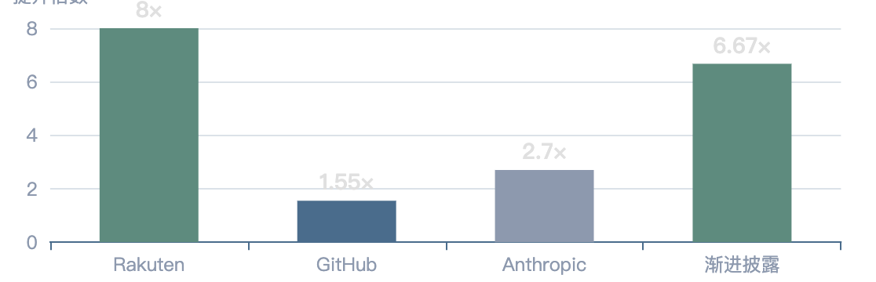
QUANTITATIVE EVIDENCE
量化效能证据
多来源效能数据汇总与分析
来源 | 场景 | 结果 | 证据质量
Rakuten案例 | 财务多表格处理 | 8× 生产力提升 (1天→1小时) | 高结构化任务
GitHub Copilot研究 | 通用编码 | 55% 速度提升 ~50% 合并时间缩短 | 广义AI辅助
Anthropic内部研究 | 新技能学习 | 2.7× 学习速度 | 厂商自有研究
渐进式披露 | Context效率 | 85%+ Token节省 | 理论+社区报告
效能提升可视化
证据质量说明
需要注意的是，上述数据多来自厂商发布和行业报告， peer-reviewed的学术验证仍然稀缺 。
高可信度：Rakuten企业案例（结构化任务）
中等可信度：GitHub Copilot研究（广义AI辅助）
待验证：厂商内部研究（可能存在偏差）

Slide 15
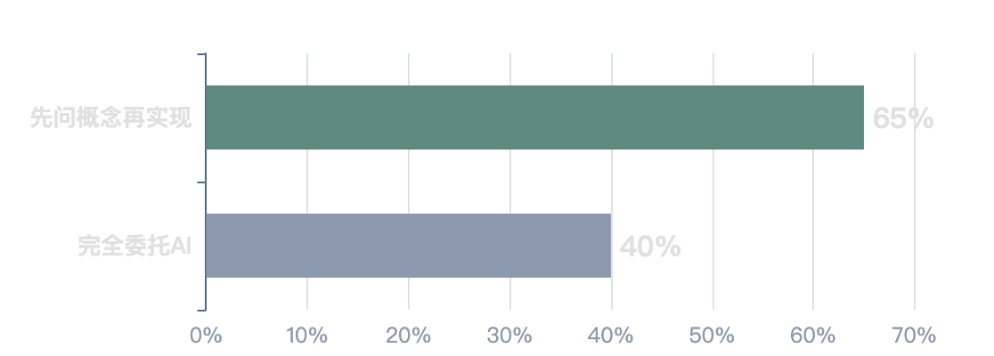
COGNITIVE OFFLOADING RISK
认知卸载风险：Anthropic对照实验
效率提升可能以理解深度为代价
实验设计
使用方式：关键调节变量
样本
52名开发者，随机分组
任务
学习陌生Python库（Trio）并完成编程功能
时间
2026年1月发表
核心发现
任务完成速度
对Skills设计的启示
AI辅助组略快完成
揭示了所谓的"认知卸载"风险——效率提升可能以理解深度为代价。
概念理解测验
Skill不应将过多决策封装为黑箱，而应考虑嵌入 解释性步骤 和 概念验证机制 。
AI辅助组仅50%，独立组67%
差距近两个字母等级
调试与错误识别
AI辅助组显著弱于独立组

Slide 16

CHAPTER 04
研究空白与
未来方向
技术演进路径与待解关键问题
工程驱动，学术滞后

Slide 17
TECHNOLOGY ROADMAP
技术发展方向
动态Skill生成
当前Skills均为人工预定义的静态制品。未来方向包括：
运行时合成
自适应调整
元学习习得
根据任务需求动态生成Skill
基于执行反馈持续优化
从经验中自动学习新Skill
多模态整合
从文本-代码领域扩展至更多模态：
视觉
音频
视频
3D
UI设计稿转代码
会议录音转纪要
操作演示转脚本
模型生成与打印
Skill编译优化
将文本指令转化为更高效的内部表示，从认知阶段向自动化阶段演进。
当前状态
未来方向
文本解析 + 推理执行
编译为内部表示
高灵活性，高 overhead
低 overhead，高性能

Slide 18
RESEARCH GAPS
关键研究空白
亟待解决的基础性问题
评估体系缺失
安全框架不完善
目前没有标准化的Skill有效性度量方法。以下基础问题尚无公认答案：
以下风险已被识别，但系统性的防御标准尚未建立：
如何预测Skill在特定任务上的效果？
恶意Skill注入
攻击者通过Skill植入恶意代码
如何度量Skill组合的协同或冲突？
权限提升滥用
Skill获取超出预期的系统权限
如何建立跨平台可比的基准测试？
供应链攻击
当前效能数据多来自厂商，peer-reviewed验证稀缺
第三方Skill依赖存在漏洞
提示注入
通过输入操纵Skill行为
核心洞察： Skills领域目前处于 工程驱动、学术滞后 的阶段，标准化评估体系与安全框架的建立是学术界的重要机遇。

Slide 19
CONCLUSION
总结与启示
Skills技术提供了一种将 过程性知识显性编码 并 模块化复用 的机制，通过渐进式披露解决了context窗口约束问题，在领域知识注入、工作流编排和行为确定性方面有明确的技术价值。
已验证价值
研究方向
✓
渐进式披露节省85%+ Token
•
标准化评估体系建立
✓
企业案例显示8倍生产力提升
•
安全防御框架完善
✓
行业技术趋同与标准化
•
认知影响长期实证研究
关键洞察：该领域目前处于 工程驱动、学术滞后 的阶段——标准化评估体系、安全框架、以及认知影响的长期实证研究，是值得关注的研究方向。
AI Agent Skills 技术文献综述
2025-2026

